Slide 1
“Dual Career“
duálna kariéra
a
„Best Practice“
príklady dobrej praxe

Slide 2
Európska univerzitná hokejová asociácia - EUHA
Európska univerzitná hokejová asociácia (EUHA) vznikla v roku 2012 ako združenie, ktoré podporuje rozvoj športových aktivít pre študentov vysokých škôl a univerzít v Európe.
Podpora a rozvoj záujmov a záľub mládeže, rozvoj a propagácia ľadového hokeja ako aj ďalších športov pre absolventov denného štúdia vysokých škôl a univerzít
zvyšovanie telesnej a duševnej zdatnosti v oblasti športu, telesnej kultúry a vytváranie podmienok na upevňovanie zdravia mládeže
Podpora a rozvoj vzdelávania a pedagogického procesu jeho členov
Prekonávaniu medzikultúrnych, informačných , komunikačných bariér a spolupráca so štátnymi a neštátnymi inštitúciami v SR i v zahraničí,
„Prepojenie vzdelania so športom po dobu 8 mesiacov v roku“ – pravidelná súťaž

Slide 3
Európska univerzitná hokejová liga - EUHL
Európska univerzitná hokejová liga (EUHL) má štatút amatérskej súťaže, kde hrajú hráči bez zmlúv a hlavne popri štúdiu . Cieľom EUHL je vytvoriť medzistupeň medzi juniorským a profesionálnym hokejom, s možnosťou dosiahnuť vysokoškolské vzdelanie.
Jedným zo zakladateľom EUHA je legenda slovenského a svetového hokeja Ľubomír Sekeráš,
EUHA je riadiacim orgánom Európskej univerzitnej hokejovej ligy (EUHL), ktorá sa hrá v Európe od roku 2013,
EUHA má za cieľ budovať novú identitu študentov: “The future of hockey is in education“ (Budúcnosť hokeja je vo vzdelaní),

Slide 4
Univerzitný hokej je viac ...

Slide 5
Európska univerzitná hokejová liga
Štatút amatérskej súťaže s profesionálnym prístupom a zodpovednosťou voči vysokým školám a univerzitám, hráčom, trénerom, realizačným tímom, partnerom, médiám a najmä verejnosti prináša silnú komunitu, ktorá naberá na svojej sile.
2013 / 2014 – prvá sezóna
6 univerzít / VŠ
2 krajiny
súkromné zdroje EUHA
2014 / 2015 – druhá sezóna
9 univerzít / VŠ
3 krajiny
financovanie: každý tím, samostatne, EUHA, partneri / sponzori,
223 mediálnych výstupov
takmer 25 000 divákov
Web: 13 056 IP, (113 167 zobrazení),
2015 / 2016 – tretia sezóna
10 univerzít / VŠ
4 krajiny
Finacovanie: každý tím samostatne, EUHA, partneri / sponzori,
300 mediálnych výstupov
takmer 27 000 divákov
web: 16 443 IP,(136 931 zobrazení)
EUHL Seasons 2013 - 2016
252 Games / Events
450 university players
75.600 fans
252 bus trips
Mediálna hodnota v sezóne 2014/2015 predstavovala okolo 230 000 €.

Slide 6
Európska univerzitná hokejová liga
a jej benefity
pozdvihuje renomé univerzít / VŠ v širokom zahraničí,
priťahuje pozornosť pre nových študentov z SK a zahraničia / dobrovoľníkov / fanúšikov / učiteľov
snaží sa o výmenné programy a vytvára nespočetné množstvo príležitosti,
buduje vlastnú identitu medzi študentmi a univerzitou,
priťahuje pozornosť a spoluprácu:
pre spoločnosti / firmy
spoluprácu so zahraničnými asociáciami (USA, Rusko, EU)
duálnu kariéru pre športovcov a študentov,

Slide 7
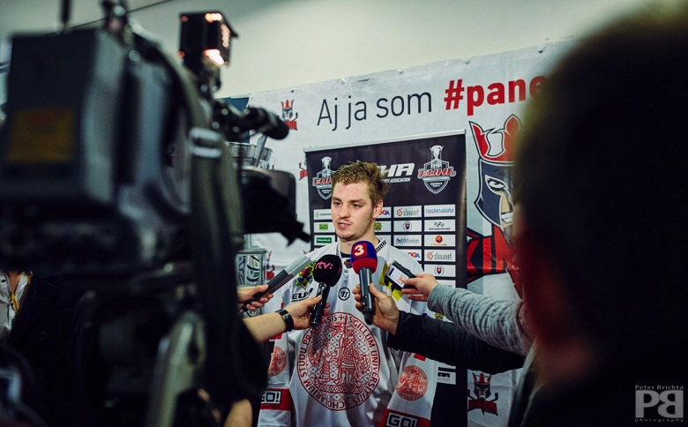
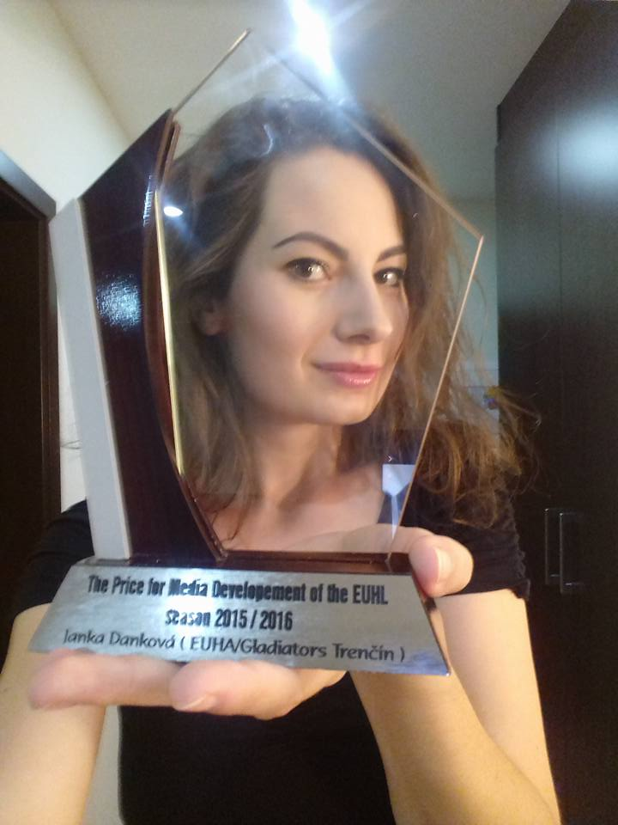
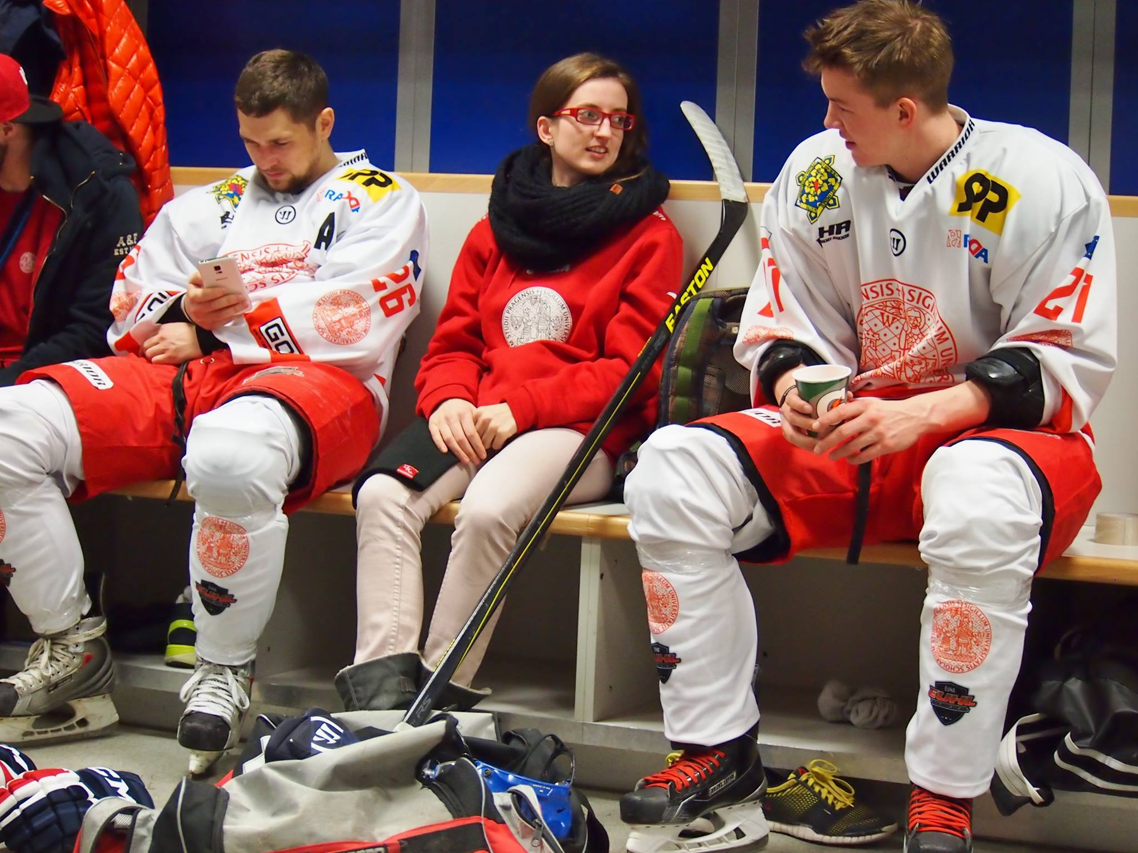
Fotky

Slide 8
“best practice ” / príklady dobrej praxe
Duálna kariera: športovci, študenti, dobrovoľníci
Manažment: logistika univerzitného tímu, športový manažment, vedúci tímov
Trénerstvo: univerzitný tréneri, asistenti, kondičný tréner
Marketing: obchodníci, marketingové stratégie, reklamné plnenia,
Prieskumy: vyhodnocovanie ponúk, verejné obstarávanie,
Žurnalistika: novinári, fotografi, moderátori
Masmédia: dokumentárne filmy, reklamné spoty, televízne a rádiové pokrytie
IT a dizajn: aplikácie, vytvárať web, dizajn, logo
Lekárstvo: prvá pomoc, fyzioterapia, masáže, psychológia

Slide 9
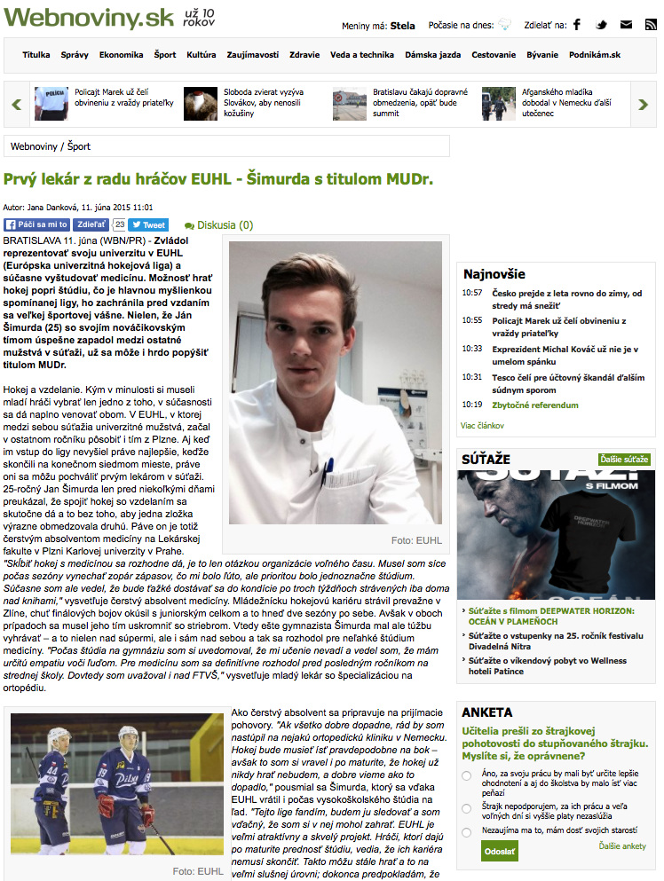
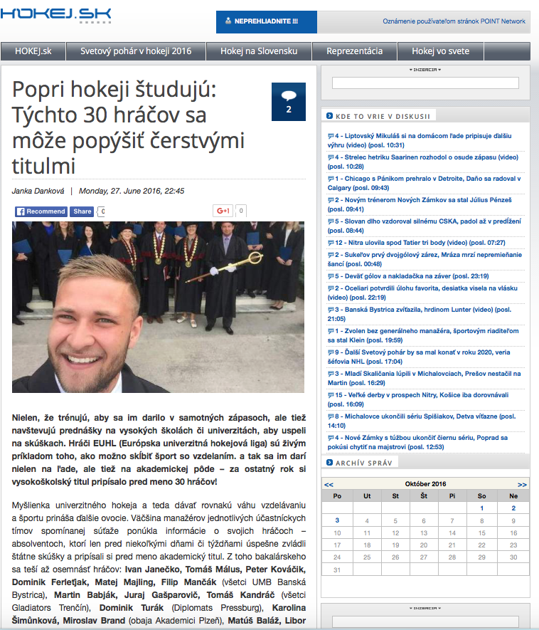
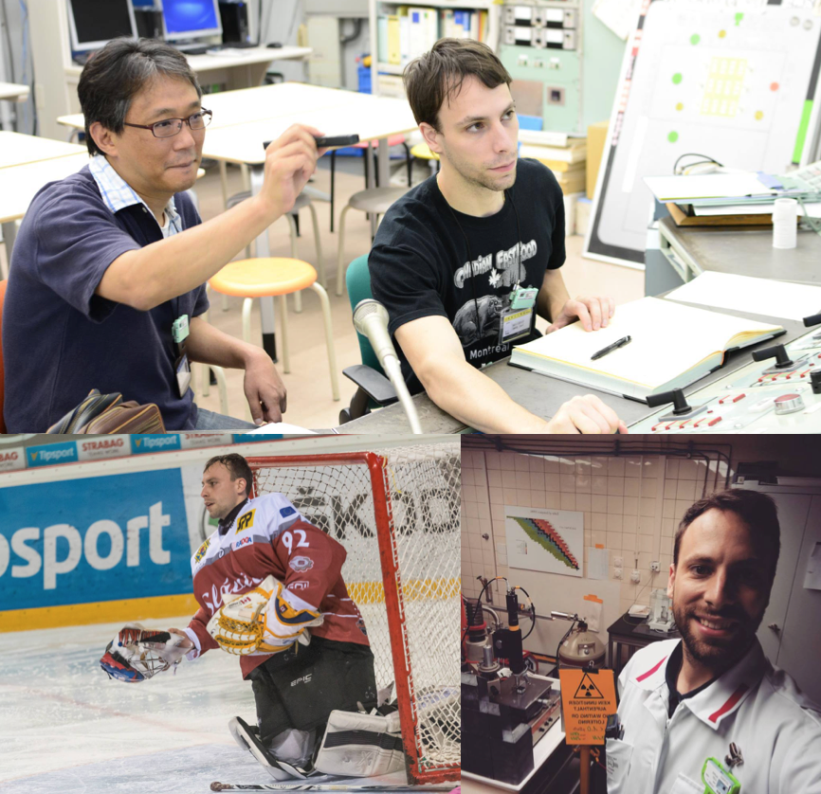

Slide 10
Partnerské kategórie
Spojenie obchodnej značky s ambicióznym európskym projektom EUHL je správna cesta k úspechu. “Budúcnosť hokeja je vo vzdelaní“ a spoločnosti môžu získať skvelých, inteligentných mladých ľudí do svojho pracovného tímu. EUHA v minulosti spolupracovala a spolupracuje s renomovanými spoločnosťami:
Ponuky práce, partnerstva a jej kategórie:

Slide 11
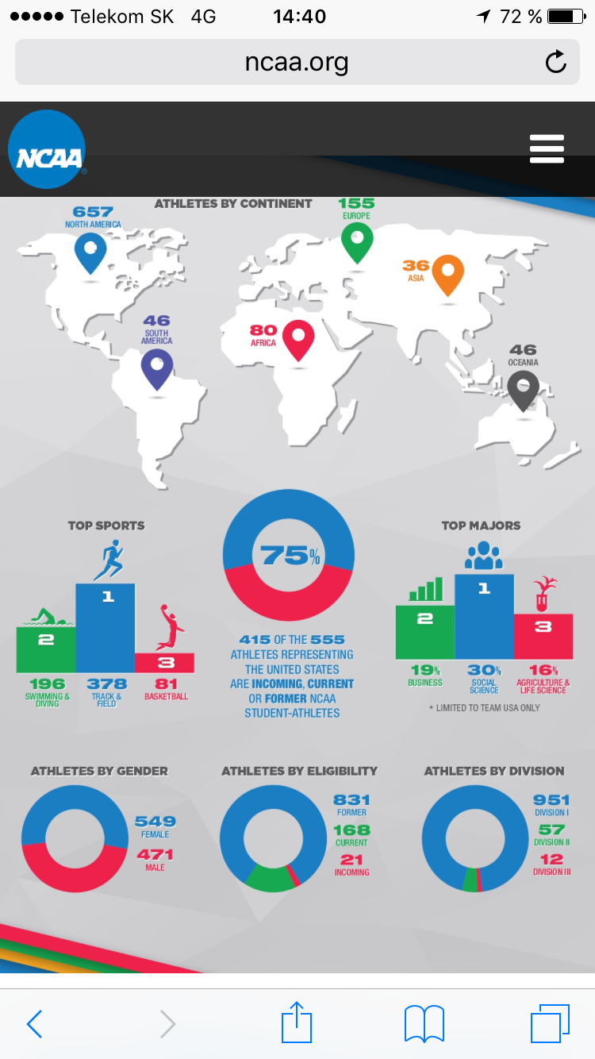

Slide 12
Kontakt
Európska univerzitná hokejová asociácia
Považská 35
911 01 Trenčín
Slovakia
Web: www.euhl.eu

